Slide 1




PRESENTASI DATA ANALITICS
Disusun oleh Kelompok 28

Slide 2
11423012 Esticka Priscila Sibarani
ANGGOTA KELOMPOK
11423013 Yosyda andaresta
11423033 Rini Jeremia C Gultom

Slide 3


LAtar Belakang
Analisis data merupakan salah satu proses penting dalam mendukung pengambilan keputusan berbasis informasi. Seiring dengan perkembangan teknologi, muncul berbagai alat bantu analisis dan visualisasi data seperti Tableau yang memungkinkan pengguna untuk menyajikan data secara interaktif, informatif, dan mudah dipahami. Melalui pendekatan CRISP-DM (Cross-Industry Standard Process for Data Mining), proses analisis dapat dilakukan secara sistematis mulai dari pemahaman data hingga penyajian hasil dalam bentuk visualisasi yang bermakna.
Industri video game merupakan salah satu sektor hiburan yang berkembang pesat dan menghasilkan data dalam jumlah besar setiap tahunnya. Dataset Video Games yang digunakan dalam proyek ini memuat lebih dari 16.000 judul game dengan informasi seperti genre, platform, tahun rilis, penjualan regional, serta skor dari pengguna dan kritikus.

Slide 4

rumusan Masalah
Bagaimana proses penerapan metodologi CRISP-DM dalam melakukan analisis data bisnis secara sistematis?
Apa hasil analisis deskriptif yang diperoleh dari dataset yang digunakan?
3. Bagaimana hasil dari analisis dapat divisualisasikan dalam bentuk dashboard interaktif yang informatif dan mudah dipahami?
4. Insight apa yang diperoleh dari hasil visualisasi data untuk mendukung kepuasan manajerial dan strategis?

Slide 5
Menerapkan semua tahapan CRISP-DM dalam menganalisis dataset bisnis, mulai dari business understanding hingga deployment
Melakukan analisis deskriptif untuk mengenali pola, tren dan hubungan antar variabel dalam data
Tujuan
3. Membuat dashboard interaktif menggunakan Tableau untuk menampilkan hasil analisis secara visual
4. Menghasilkan insight yang relevan berdasarkan visualisasi data

Slide 6
Insight
Dari hasil analisis data, dapat dilihat beberapa hal penting. Jumlah game yang dirilis meningkat pesat pada periode 2005–2010, menunjukkan masa aktif industri game. Platform Console mendominasi pasar, sedangkan game populer seperti Pokémon menjadi penyumbang penjualan tertinggi di Jepang.
Selain itu, tren penjualan global mencapai puncaknya pada akhir 2000-an, lalu menurun seiring perubahan cara distribusi game. Insight ini membantu memahami pola perkembangan industri game dari waktu ke waktu.

Slide 7

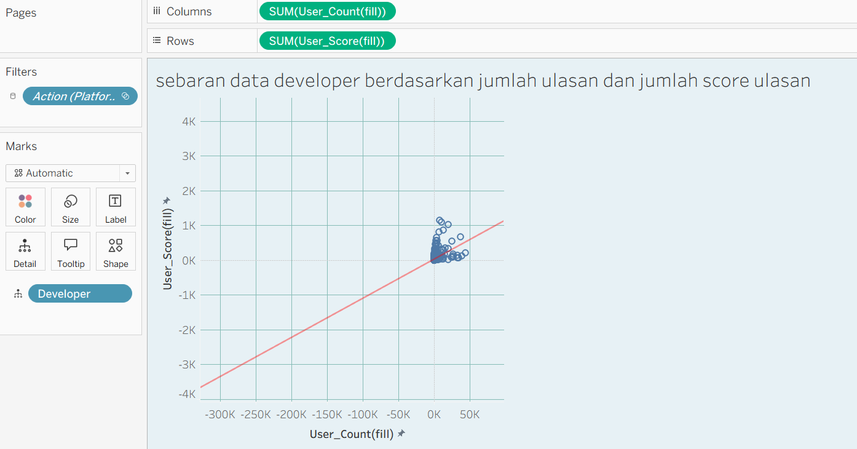
Dashboard Analisis Hubungan antara Jumlah Pengguna dan Skor Pengguna

Slide 8
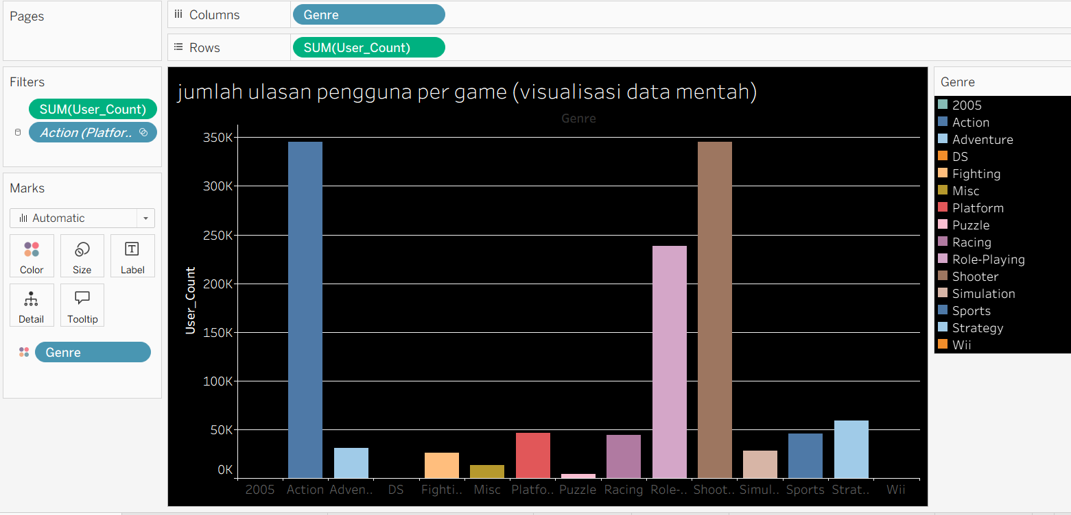
Dashboard Analisis Hubungan antara Jumlah Pengguna dan Skor Pengguna

Slide 9
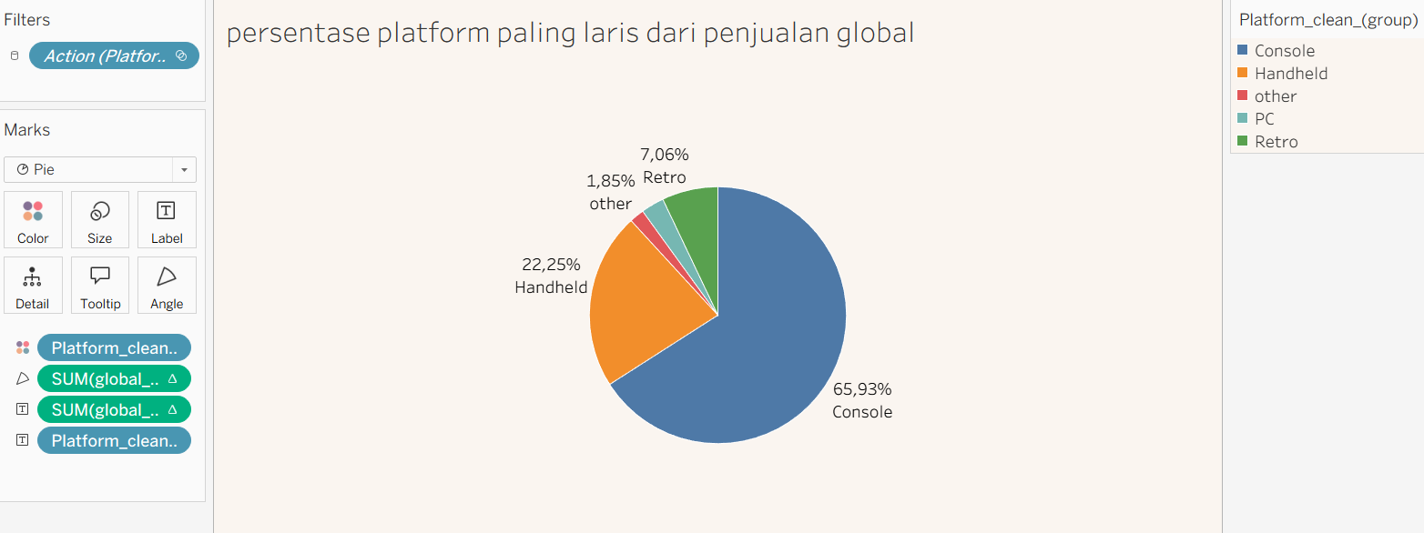
Dashboard Analisis Hubungan antara Jumlah Pengguna dan Skor Pengguna

Slide 10
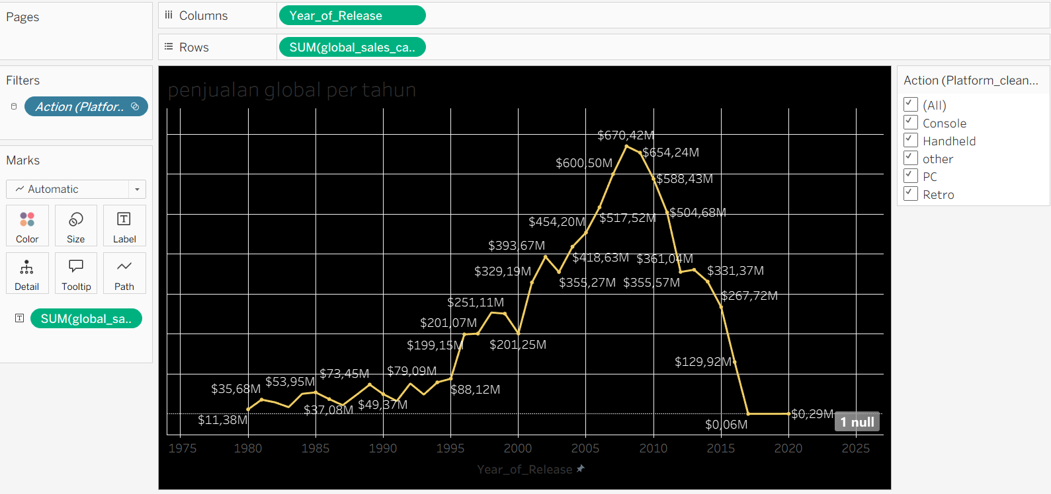
Dashboard Analisis Hubungan antara Jumlah Pengguna dan Skor Pengguna

Slide 11
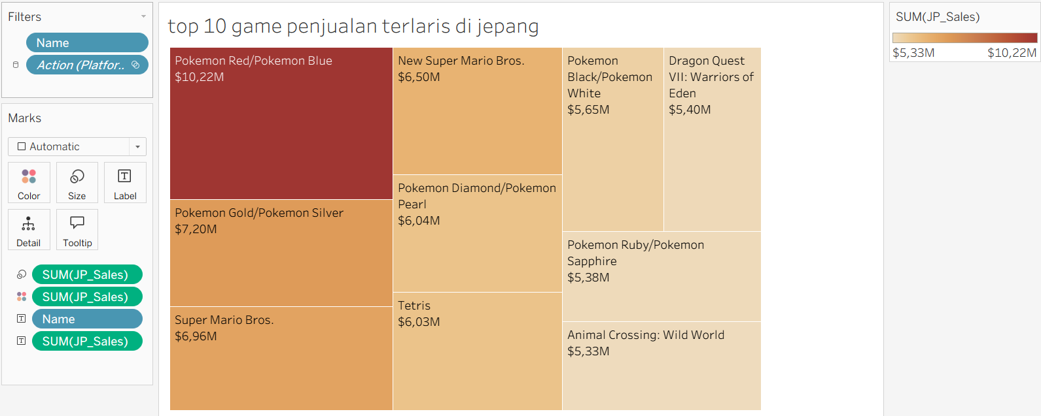
Dashboard Analisis Hubungan antara Jumlah Pengguna dan Skor Pengguna

Slide 12

TERIMA KASIH

